Slide 1
Bài 17 – Những điều em đã học
LỚP 2 – TUẦN 19

Slide 2
Bàn phím dùng để nhập chữ và số vào máy tính
Bàn phím dùng để làm gì?

Slide 3
Khu vực chính
Khu vực các phím mũi tên
Khu vực các phím số

Slide 4
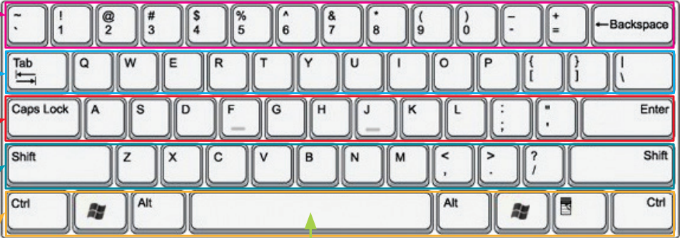
Khu vực chính gồm 5 hàng phím
Hàng phím số
Hàng phím trên
Hàng phím cơ sở
Hàng phím dưới
Hàng phím chứa dấu cách
Phím dấu cách (space)

Slide 5
Bàn phím có hai phím đặc biệt, đó là hai phím nào?

Slide 6
Cách đặt tay lên bàn phím đúng

Slide 7
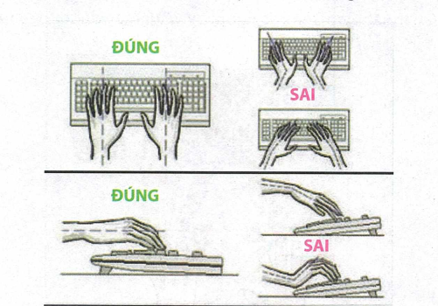
Cách đặt tay lên bàn phím đúng

Slide 8
Cách đặt tay lên bàn phím đúng

Slide 9
Cách đặt tay lên bàn phím đúng

